Slide 1
第九章 面向对象方法学引论
1 面向对象方法学概述
2 面向对象的概念
3 面向对象建模
4 对象模型
5 动态模型
6 功能模型
7 3种模型之间的关系
*

Slide 2
什么是对象
对象无处不在，客观世界的问题都是由客观世界中的实体及实体相互间的关系构成的。
对象是对问题域中某个实体的抽象。它既可以是具体的物理实体的抽象，也可以是抽象的概念。
如：一本书、一个人、一个公司 、一场演出、一次飞行等。
对象很多，到底应该把什么抽象为对象，由所要解决的问题决定，由于所要解决的问题具有特殊性，因此，对象是不固定的。在应用领域中有意义的、与所要解决的问题有关系的任何事物都可以作为对象，它既可以是具体的物理实体的抽象，也可以是抽象的概念。
*

Slide 3
面向对象方法具有下述4个要点
认为客观世界是由各种对象组成的，任何事物都是对象，复杂的对象可以由比较简单的对象以某种方式组合而成。因此，面向对象的软件系统是由对象组成的。
类(class)是对一组对象的抽象，集中了该组对象的共同特性（一组数据和一组方法）。对象是类的实例。
*

Slide 4
面向对象方法具有下述4个要点（续）
(3) 按照子类(或称为派生类)与父类(或称为基类)的关系，把若干个对象类组成一个层次结构的系统(也称为类等级)。在这种结构中，下层的派生类自动具有和上层的基类相同的特性，这种现象称为继承(inheritance)。
(4) 对象彼此之间仅能通过传递消息互相联系。一切局部于该对象的私有信息，都被封装在该对象类的定义中，就好像装在一个不透明的黑盒子中一样，在外界是看不见的，更不能直接使用，这就是“封装性”。
*

Slide 5
1 面向对象方法学概述
面向对象的方法学可以用下列方程来概括：
  OO=objects
  +classes
  +inheritance
  +communication with messages
也可以说，只有同时使用对象、类、继承和消息的方法，才是真正面向对象的方法。
*

Slide 6
2 面向对象的概念
1）对象
2）类
3）消息
4）封装
5）继承
6）多态性
7）重载
*

Slide 7
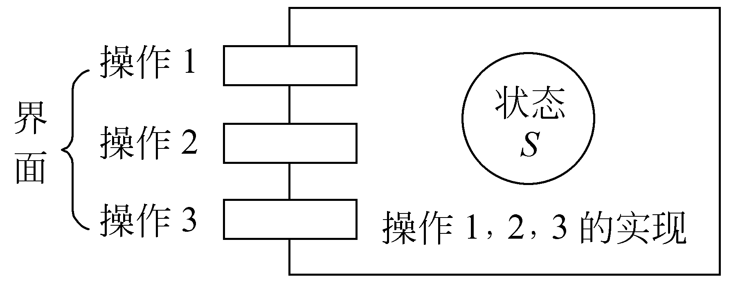
1）对象
在计算机系统中，对象是封装了数据和行为的通信单位。
  下图表示了具有三个操作的对象：
对象中的数据表示对象的状态，一个对象的状态只能通过该对象的操作来改变。
图1 对象的形象表示
*

Slide 8
2）类
  “人以类聚，物以群分”
  类代表着具有类似性质的一组对象。
  类是对具有相同数据和相同操作的一组对象的定义，即类是对具有相同属性和行为的对象的描述。
  例如：假定屏幕上不同位置有三个不同大小和不同颜色的圆，这些圆即是对象，这些对象具有相同的数据（圆心坐标、半径、颜色）和操作（显示自己、放大或缩小半径、在屏幕上移动位置）。可见是同一类事物。对这些对象可以创建一个circle类。
  在构造软件时，类实际上是具有特定功能的模块，其代码由该种所有对象所共享。
*

Slide 9
类的图形记法
类 (教师)
  属性：姓名，年龄，系别，职称，工资
  操作：提职称，调工资
  方法 (指操作的具体代码实现)
对象
  状态：周灵，30岁，计算机系，讲师，2000元
  行为：提职称，调工资
实际上，类是创建对象的模板！
类名
属性：
操作：
*

Slide 10
3）消息（message ）
消息是对象之间进行通信的构造或结构
  消息分为请求消息和完成消息两种 (由消息模式描述)
  消息模式：发送对象、接收对象、内容
例如：消息MyShape.Draw(Circle)，该消息的功能是让对象MyShape画一个圆。
MyShape是接收消息的对象的名字，
Draw是消息名，
Circle是消息的变元。
*

Slide 11
3）消息（续 ）
对象间通过消息进行通信类似于空调与其遥控器的关系：
当按下遥控器的“开机”按钮时，遥控器就向空调发出一个开机消息。
空调接受该消息后执行开机操作。
至于空调如何执行开机操作，完全不受遥控器的控制。
*

Slide 12
4）封装
封装是面向对象的一个重要原则。封装是指在面向对象的程序中，把数据和实现操作的代码集中起来放在对象内部。一个对象好像是一个不透明的黑盒子，一切局部于该对象的私有信息，都被封装在该对象类的定义中，从外面是看不见的，更不能从外面直接访问或修改这些数据和代码，这就是对象的“封装性”。 使用一个对象的时候，只需知道它向外界提供的接口形式，无须知道它的数据结构细节和实现操作的算法，对数据的存取只能通过该对象本身的方法。
对象的封装将对象的使用者和开发者分开，使用者使用对象时只需要知道它向外界提供的接口形式，而不关心它内部的算法实现，使得对象的使用非常简单和方便。对象的封装性使得对象内部修改对外部的影响较小，并避免外部错误对该对象的影响，使得对象具有很高的安全性和可靠性。
*

Slide 13
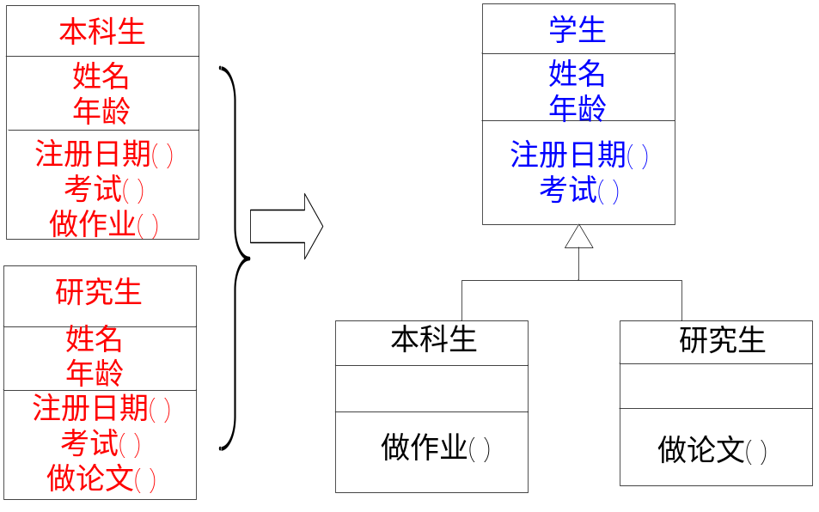
5）继承
继承是面向对象描述类之间相似性的重要机制，是一种“求同存异”的高度抽象方式。人们总是希望能最大程度地利用种种相似性，以简化工作并重用以前的工作。继承是子类自动地共享基类中定义的数据和方法的机制。
图3实现继承机制的原理
对象的继承性能够共享程序代码和数据结构，大大减少程序中的冗余信息，提高软件的可重用性，便于软件修改维护。
*

Slide 14
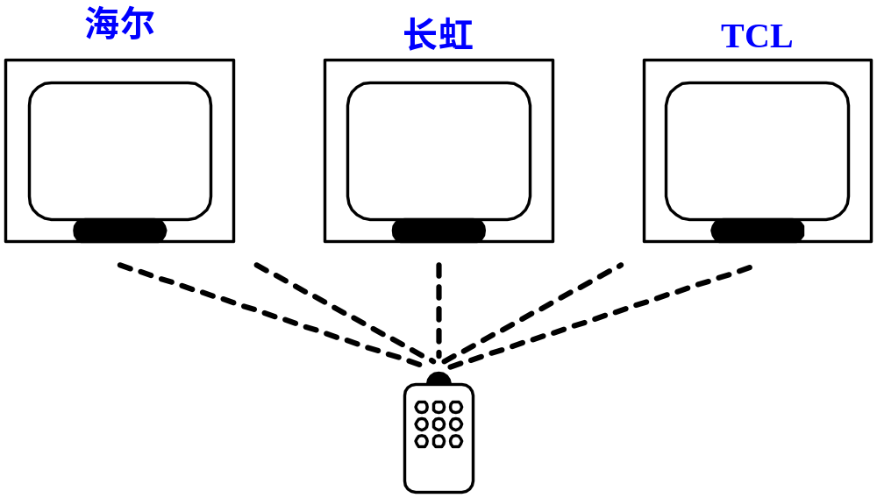
6）多态性
多态性（ polymorphism）
--含义
  同一个操作可以是多个不同类的行为。
  不同对象接收到同一个消息后，可产生完全不同的反映。
--意义
  允许每个对象以自己最合适的方式去响应共同的消息，从而增强软件的灵活性和可复用性。
*

Slide 15
7）重载
有两种重载：
函数重载是指在同一作用域内具有多个同名的函数，这些函数具有若干个不同的参数特征，当参数特征不同时，实现函数的算法不同（函数或许参数个数不同，或许参数类型不同，或许两者都不同）。
运算符重载是指同一个运算符可以施加于不同类型的操作数上，当被操作数的类型不同时，实现运算符的语义是不相同的。
*

Slide 16
7）重载
下面给出函数重载的Java代码示例。
public class AddClass
{ int sum;
public void add(int i,int j)
{ sum=i+j;}
public void add(int i,int j,int k)
{ sum=i+j+k;}
}
类AddClass定义了两个add方法，这两个方法虽然名字相同，但参数不同。当一个对象要使用类AddClass中的一个add方法时，只要根据传给该方法的参数的个数就可以确定具体要调用哪个方法。重载进一步提高了面向对象系统的灵活性和可读性。
*

Slide 17
3 面向对象建模
面向对象方法需要建立3种形式的模型:
描述系统数据结构的对象模型(最基本、最核心的模型)
描述系统控制结构的动态模型
描述系统功能的功能模型
*

Slide 18
4 对象模型
对象模型表示静态的、结构化的系统的“数据”性质。它是对模拟客观世界实体的对象以及对象彼此间的关系的映射，描述了系统的静态结构。
用统一建模语言UML表达的对象模型由类图(类和类间关系)构成。
*

Slide 19
4.1 类图的基本符号
类图描述类及类与类之间的静态关系。类图是一种静态模型，它是创建其他UML图的基础。
一个系统可以由多张类图来描述，一个类也可以出现在几张类图中。
1. 定义类
UML中类的图形符号为长方形，用两条横线把长方形分成上、中、下3个区域（下面两个区域可省略），3个区域分别放类的名字、属性和服务，如图5所示。
*

Slide 20
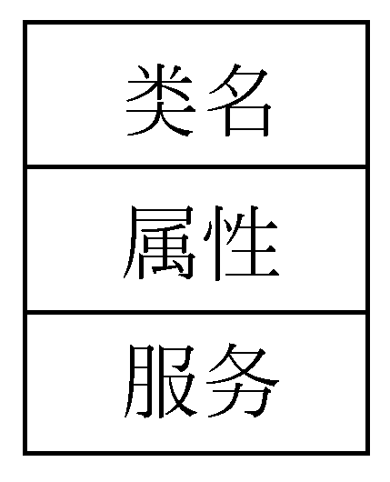
4.1 类图的基本符号
图5 表示类的图
*

Slide 21
4.1 类图的基本符号
1.类名应该是富于描述性的、简洁的而且无二义性的。
2. 定义属性
UML描述属性的语法格式如下：
[可见性] 属性名： 类型名=初值 {性质串}
——属性的[可见性]：
    公有的(public) （+） 、私有的(private) （-）、 保护的(protected) （#）
    分别表示属性可以在类外访问、只被该类的成员函数访问、只能被该类的成员函数或派生类的成员函数访问。
——类型名表示该属性的数据类型，它可以是基本数据类型，也可以是用户自定义的类型。
——{性质串}明确地列出该属性所有可能的取值，也可以说明属性的其他性质。
e.g. “+婚否：布尔=假{真，假}”
*

Slide 22
4.1 类图的基本符号
3. 定义服务
服务也就是操作，UML描述操作的语法格式如下：
可见性 操作名（参数表）： 返回值类型{性质串}
参数表是用逗号分隔的形式参数的序列。描述一个参数的语法如下：
[参数名：]类型名[=默认值]
当操作的调用者未提供实在参数时使用默认值。
“- set_counters(Integer=0, Integer): Integer {-1,0}”
*

Slide 23
4.2 表示关系的符号－－关联
类与类之间通常有关联、聚集、泛化（继承）、依赖和细化等关系。
1. 关联
关联表示两个类的对象之间存在某种语义上的联系。例如，作家使用计算机，我们就认为在作家和计算机之间存在某种语义连接，因此，在类图中应该在作家类和计算机类之间建立关联关系。
*

Slide 24
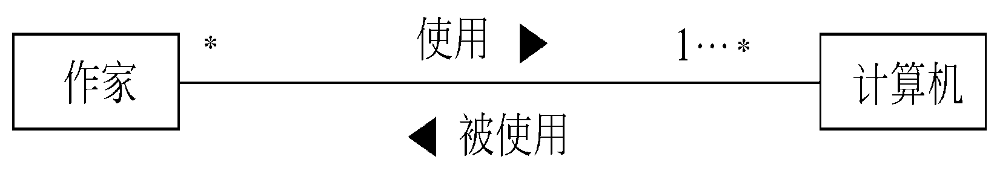
4.2 表示关系的符号－－普通关联
（1） 普通关联
普通关联是最常见的关联关系，只要在类与类之间存在连接关系就可以用普通关联表示。普通关联的图示符号是连接两个类之间的直线，如图所示。
通常，关联是双向的，可在一个方向上为关联起一个名字，在另一个方向上起另一个名字（也可不起名字）。为避免混淆，在名字前面（或后面）加一个表示关联方向的黑三角。
*

Slide 25
4.2 表示关系的符号－－普通关联
在表示关联的直线两端可以写上重数（multiplicity），它表示该类有多少个对象与对方的一个对象连接。重数的表示方法通常有：
0…1 表示0到1个对象
0…*或* 表示0到多个对象
1+或1…* 表示1到多个对象
1…15 表示1到15个对象
3 表示3个对象
如果图中未明确标出关联的重数，则默认重数是1。
*

Slide 26
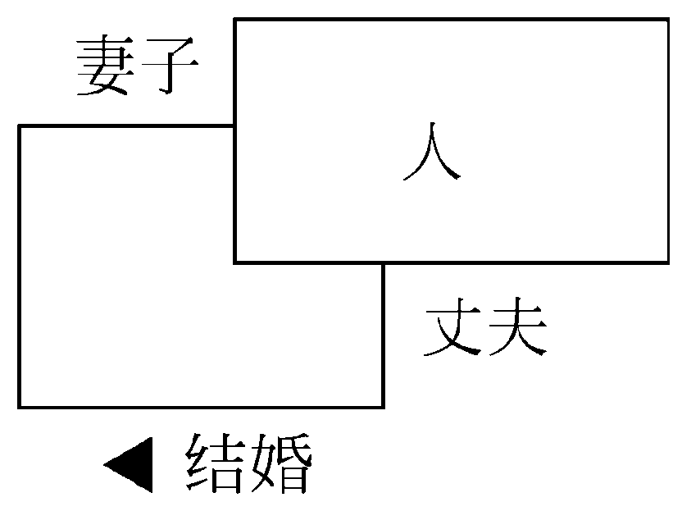
4.2 表示关系的符号－－关联的角色
（2） 关联的角色
在任何关联中都会涉及到参与此关联的对象所扮演的角色（即起的作用），在某些情况下显式标明角色名有助于别人理解类图。例如，下图是一个递归关联（即一个类与它本身有关联关系）。一个人与另一个人结婚，必然一个人扮演丈夫的角色，另一个人扮演妻子的角色。如果没有显式标出角色名，则意味着用类名作为角色名。
*

Slide 27
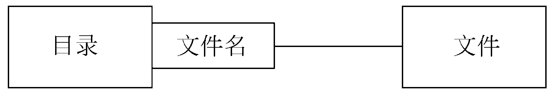
4.2 表示关系的符号－－限定关联
（3） 限定关联
限定关联通常用在一对多或多对多的关联关系中，可以把模型中的重数从一对多变成一对一，或从多对多简化成多对一。在类图中把限定词放在关联关系末端的一个小方框内。
例如，某操作系统中一个目录下有许多文件，一个文件仅属于一个目录，在一个目录内文件名确定了惟一一个文件。图利用限定词“文件名”表示了目录与文件之间的关系，可见，利用限定词把一对多关系简化成了一对一关系。
*

Slide 28
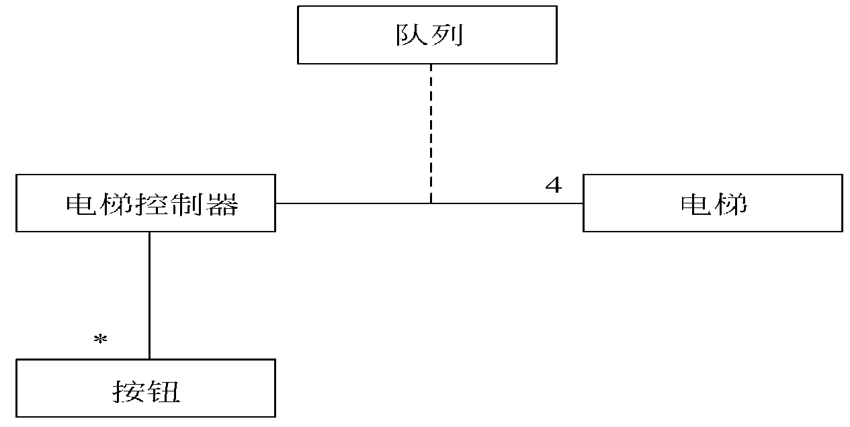
4.2 表示关系的符号－－关联类
（4） 关联类
为了说明关联的性质可能需要一些附加信息。可以引入一个关联类来记录这些信息。关联类通过一条虚线与关联连接。关联类与一般类一样，也有属性、操作和关联。关联中的每个连接与关联类的一个对象相联系。
每个队列对象存储着来自控制器和电梯内部按钮的请求服务信息。
电梯控制器通过读取队列信息，选择一个合适的电梯为乘客服务。
*

Slide 29
4.2 表示关系的符号－－聚集
2. 聚集
聚集也称为聚合，是关联的特例。聚集表示类与类之间的关系是整体与部分的关系。在陈述需求时使用的“包含”、“组成”、“分为……部分”等字句，往往意味着存在聚集关系。除了一般聚集之外，还有两种特殊的聚集关系，分别是共享聚集和组合聚集。
*

Slide 30
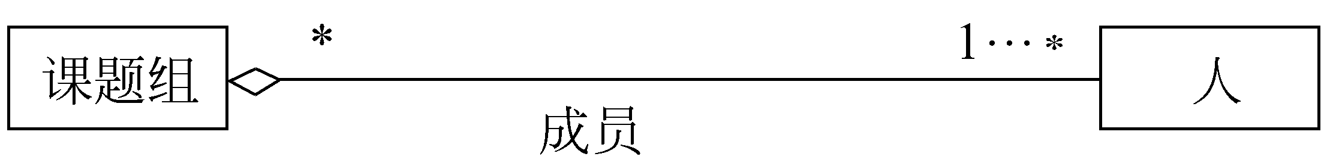
4.2 表示关系的符号－－共享聚集
（1） 共享聚集
如果在聚集关系中处于部分方的对象可同时参与多个处于整体方对象的构成，则该聚集称为共享聚集。一般聚集和共享聚集的图示符号，都是在表示关联关系的直线末端紧挨着整体类的地方画一个空心菱形。
如：计算机和它的外设之间就是聚合关系，因为它们之间的关系相对松散，计算机没了，外设还可以独立存在，还可以接在别的计算机上。
*

Slide 31
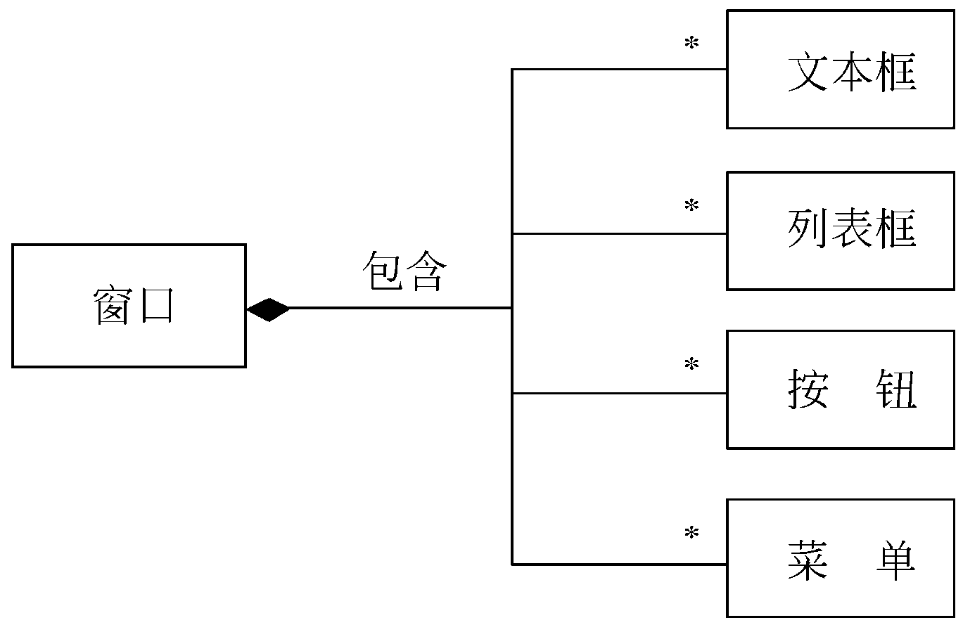
4.2 表示关系的符号－－组合聚集
（2） 组合聚集
如果部分类完全隶属于整体类，部分与整体共存，整体不存在了部分也会随之消失（或失去存在价值了），则该聚集称为组合聚集（简称为组成）。组成关系用实心菱形表示。
图11 窗口的组成
*

Slide 32
4.2 表示关系的符号－－泛化
3. 泛化
UML中的泛化关系就是通常所说的继承关系，它是通用元素和具体元素之间的一种分类关系。具体元素完全拥有通用元素的信息，并且还可以附加一些其他信息。
在UML中，用一端为空心三角形的连线表示泛化关系，三角形的顶角紧挨着通用元素。
泛化关系指出在类与类之间存在“一般-特殊”关系。泛化可进一步划分成普通泛化和受限泛化。
*

Slide 33
4.2 表示关系的符号－－普通泛化
（1） 普通泛化
普通泛化与继承基本相同。
需要特别说明的是，没有具体对象的类称为抽象类。抽象类通常作为父类，用于描述其他类（子类）的公共属性和行为。图示抽象类时，在类名下方附加一个标记值{abstract}。
*

Slide 34
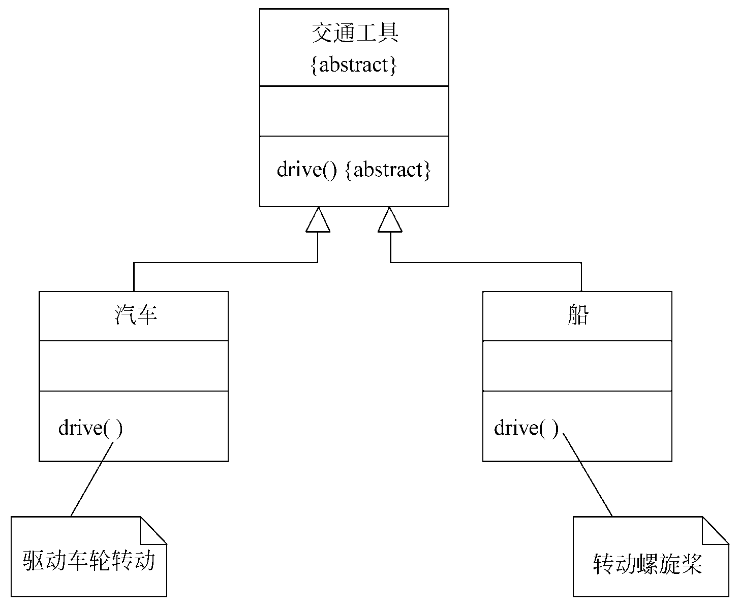
4.2 表示关系的符号－－普通泛化
图12 抽象类示例
图下方的两个折角矩形是模型元素“笔记”的符号，其中的文字是注释，分别说明两个子类的操作drive的功能。
*

Slide 35
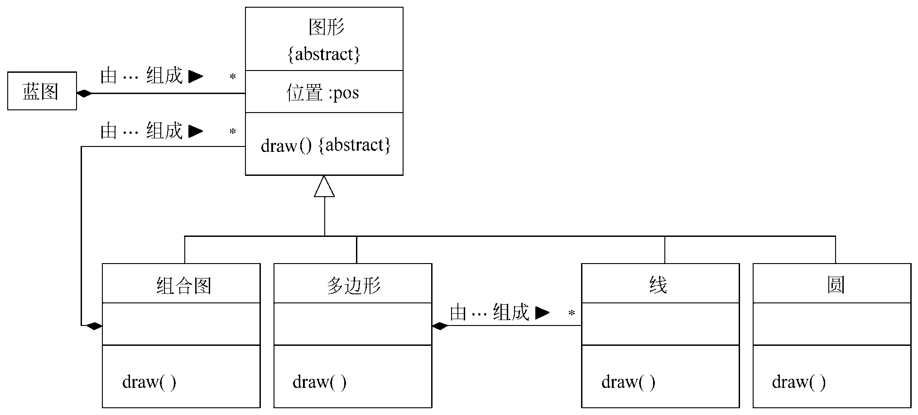
4.2 表示关系的符号－－普通泛化
图13 复杂类图示例
*

Slide 36
普通泛化--课堂练习1
给出下面的两个子类，生成父类并形成泛化关系。
泛化使得子类能够共享程序代码和数据结构，大大减少程序中的冗余信息，提高软件的可重用性，便于软件修改维护。
本科生
学生
姓名
姓名
年龄
年龄
注册日期()
注册日期()
考试()
考试()
做作业()
研究生
姓名
本科生
研究生
年龄
注册日期()
考试()
做作业()
做论文()
做论文()
*

Slide 37
普通泛化--课堂练习2
建立专科生（需要做作业和考试）、本科生（需要做作业和考试）、研究生（需要考试和做论文）和教师（需要出试卷）的泛化关系的类图，其中这些类都有姓名和年龄属性，均有注册日期操作。
*

Slide 38
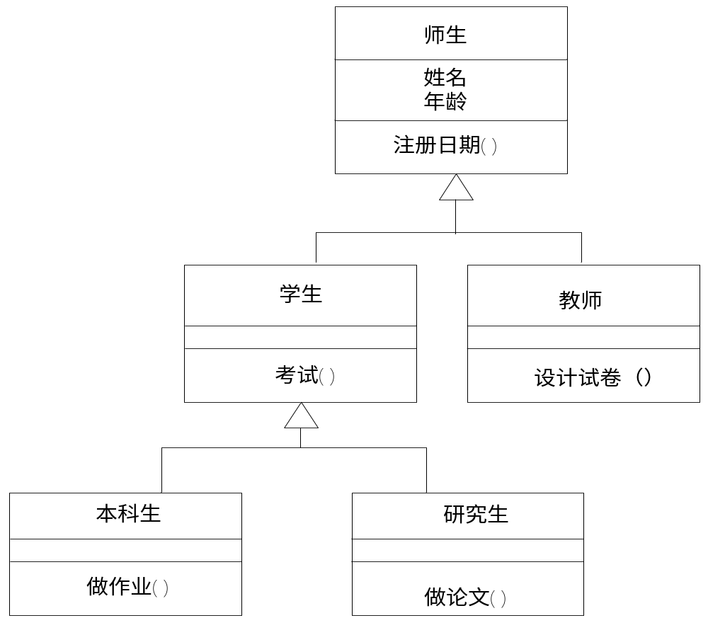
*

Slide 39
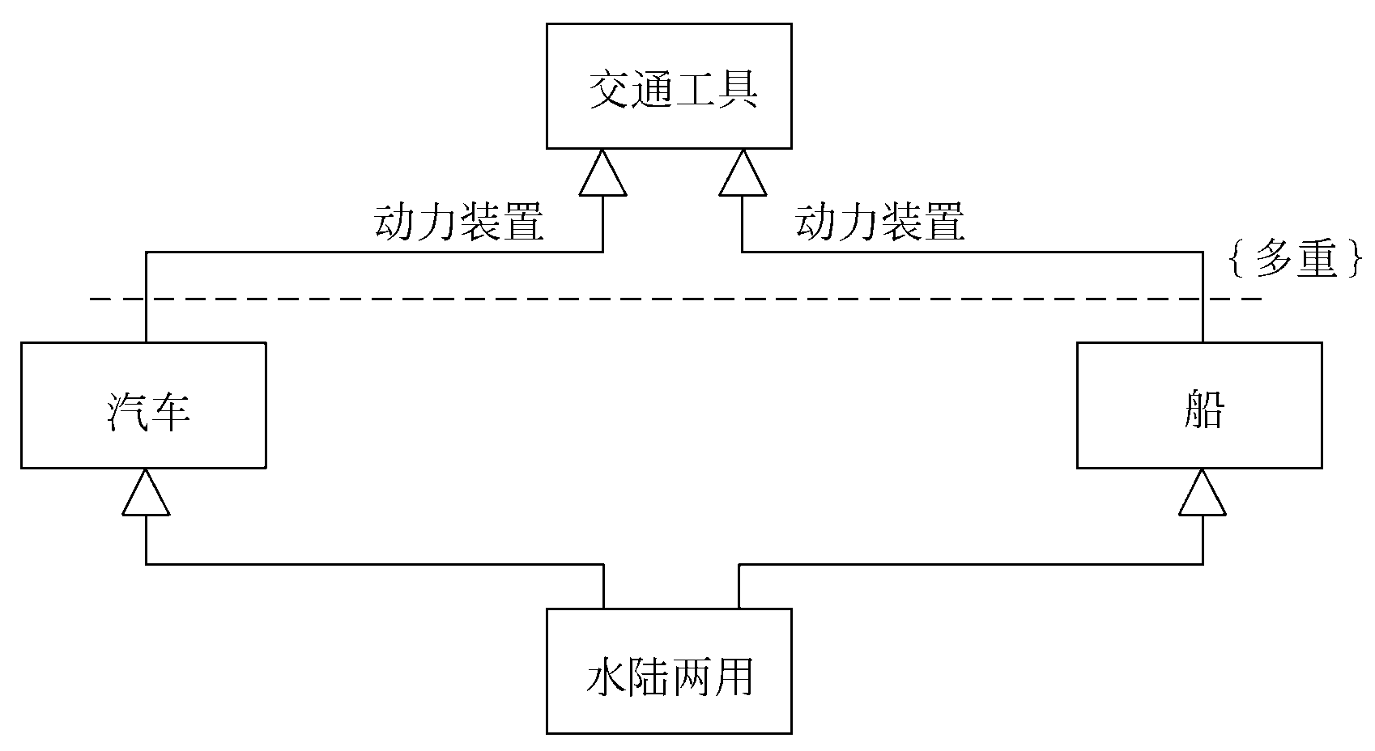
4.2 表示关系的符号－－受限泛化
（2） 受限泛化
多重继承：一个子类可以同时多次继承同一个上层基类。
例如图14中的水陆两用类继承了两次交通工具类。
*
图14 多重继承示例

Slide 40
5 动态模型
动态模型表示瞬时的、行为化的系统的“控制”性质，它规定了对象模型中的对象的合法变化序列。
每个类的动态行为用一张状态图来描绘；UML提供状态图描绘对象的状态、触发状态转换的事件以及对象的行为（对事件的响应）。
由于在第三已经讲过状态图的基础知识，此处不再赘述。具体应用见第十章。
*

Slide 41
6 功能模型
UML提供的用例图是需求分析和建立功能模型的好工具（面向对象方法) 。
用例模型描述的是外部行为者(actor）所理解的系统功能（从用户的角度来看待系统）。
*

Slide 42
7. 3种模型之间的关系
面向对象建模技术所建立的3种模型，分别从3个不同侧面描述了所要开发的系统。
对象模型则定义了做事情的实体。
功能模型指明了系统应该“做什么”。
动态模型明确规定了什么时候做(即在何种状态下接受了什么事件的触发) 。
*

Slide 43
面向对象方法学优点
1、与人类的思维习惯相一致
面向对象方法是一种新的思维方法，它是把程序看作是相互协作而又彼此独立的对象的集合。
面向对象方法以对象为核心，认为客观世界是由各种对象组成的，任何事物都是对象，复杂的对象可以由比较简单的对象以某种方式组合而成，可见，面向对象方法开发的软件比较容易理解。
*

Slide 44
面向对象方法学优点
2、稳定性好
传统的软件开发方法由于基于功能分析和功能分解，所建立起来的软件系统的结构紧密依赖于系统所要完成的功能，当功能需求发生变化时将引起软件结构的整体修改。而用户需求变化大部分是针对功能的，故这样的软件系统不稳定。
面向对象方法以对象模拟问题领域中的实体，面向对象的软件系统的结构是根据问题领域的实体模型建立起来的。而现实世界中的实体是相对稳定的，因此以对象为中心构造的软件系统也就比较稳定。
*

Slide 45
面向对象方法学优点
3、可重用性好
重用是提高生产率的最重要的途径之一。传统的方法学中数据与操作相分离，导致重用率低。
而面向对象方法统一了数据和操作，对象固有的封装性和信息隐藏机制，使得对象的内部实现与外界隔离，具有较强的独立性和可重用性。
另外，面向对象方法学中的继承性机制使得子类不仅可以重用其父类，而且可以对父类方便地修改和扩充而令对象更具有灵活性。
*

Slide 46
面向对象方法学优点
4、较易开发大型软件产品
对于大型软件产品来说，面向对象方法学明显优于传统方法学：把复杂庞大的软件分解为一系列相互独立的对象/类，不仅降低了开发工作的技术难度，而且也容易对开发工作进行管理。
另外，面向对象方法在概念和表示方法上的一致性，保证了在软件开发各项活动之间的平滑（无缝）过渡，从而可以实现主动、多次反复迭代的渐进演化开发，更利于对大型软件实施分而治之，化整为零，降低软件开发的工作量。
*

Slide 47
面向对象方法学优点
5、可维护性
面向对象的软件良好的稳定性将导致良好的可维持性。当对软件的功能或性能的要求发生变化时，通常不会引起软件的整体变化，往往只需对局部作一些修改。由于对软件所需做的改动较小且限于局部，所以面向对象的软件比较容易修改。
另外，面向对象的软件中的类是独立性好的模块，如果不修改该类的对外接口，则可以完全不影响软件的其他部分，类的独立性使对类的测试比较容易实现，软件是否易于测试和调试是影响软件可维护性的一个重要因素。
继承机制使得对软件的修改和扩充比较容易实现，多态性机制使得当扩充软件功能时对原有代码所需作的修改进一步减少。
*

Slide 48
8 小结
面向对象方法学的4个要点和 5 大优点, 源于它的接近人类思维的恰当的解空间抽象模型:对象。
用UML建立对象模型和用例模型。
对象模型、功能模型、动态模型。
*

